Slide 1

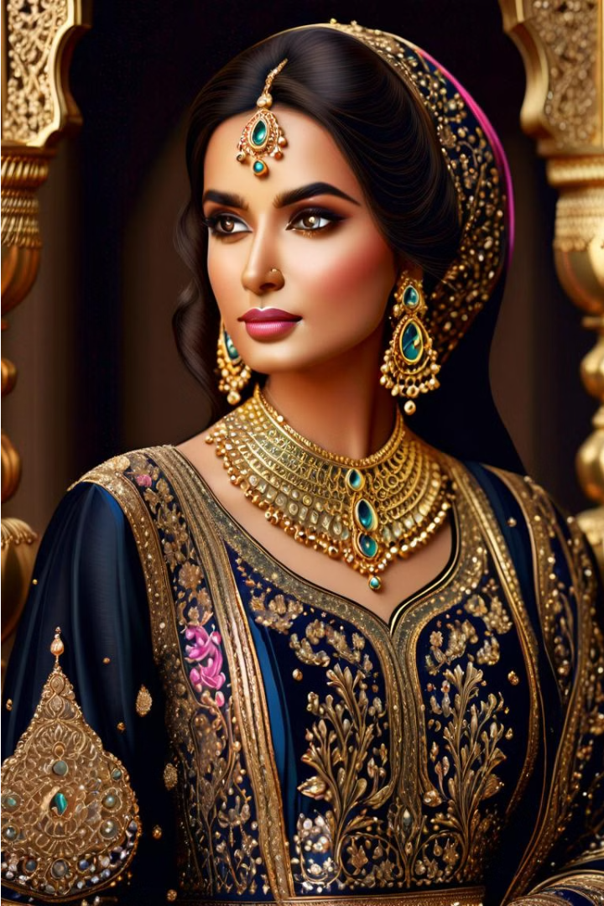
무굴미술
1111임현서

Slide 2
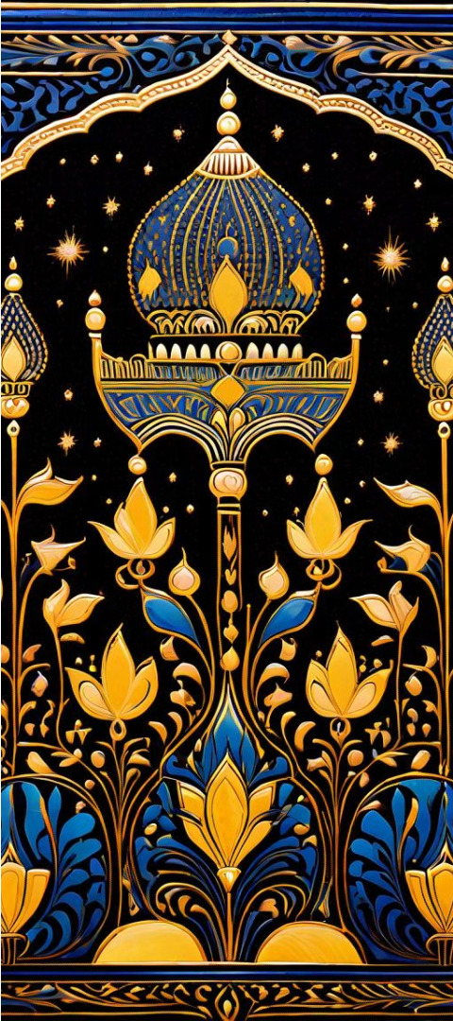
선정 이유
무굴 미술의 섬세하고 꼼꼼한 표현 기법에 생동감을 느꼈고, 무굴 제국의 기하학적 건축 양식이 아름답다고 생각하여 무굴 미술을 주제로 선정하게 되었습니다.

Slide 3
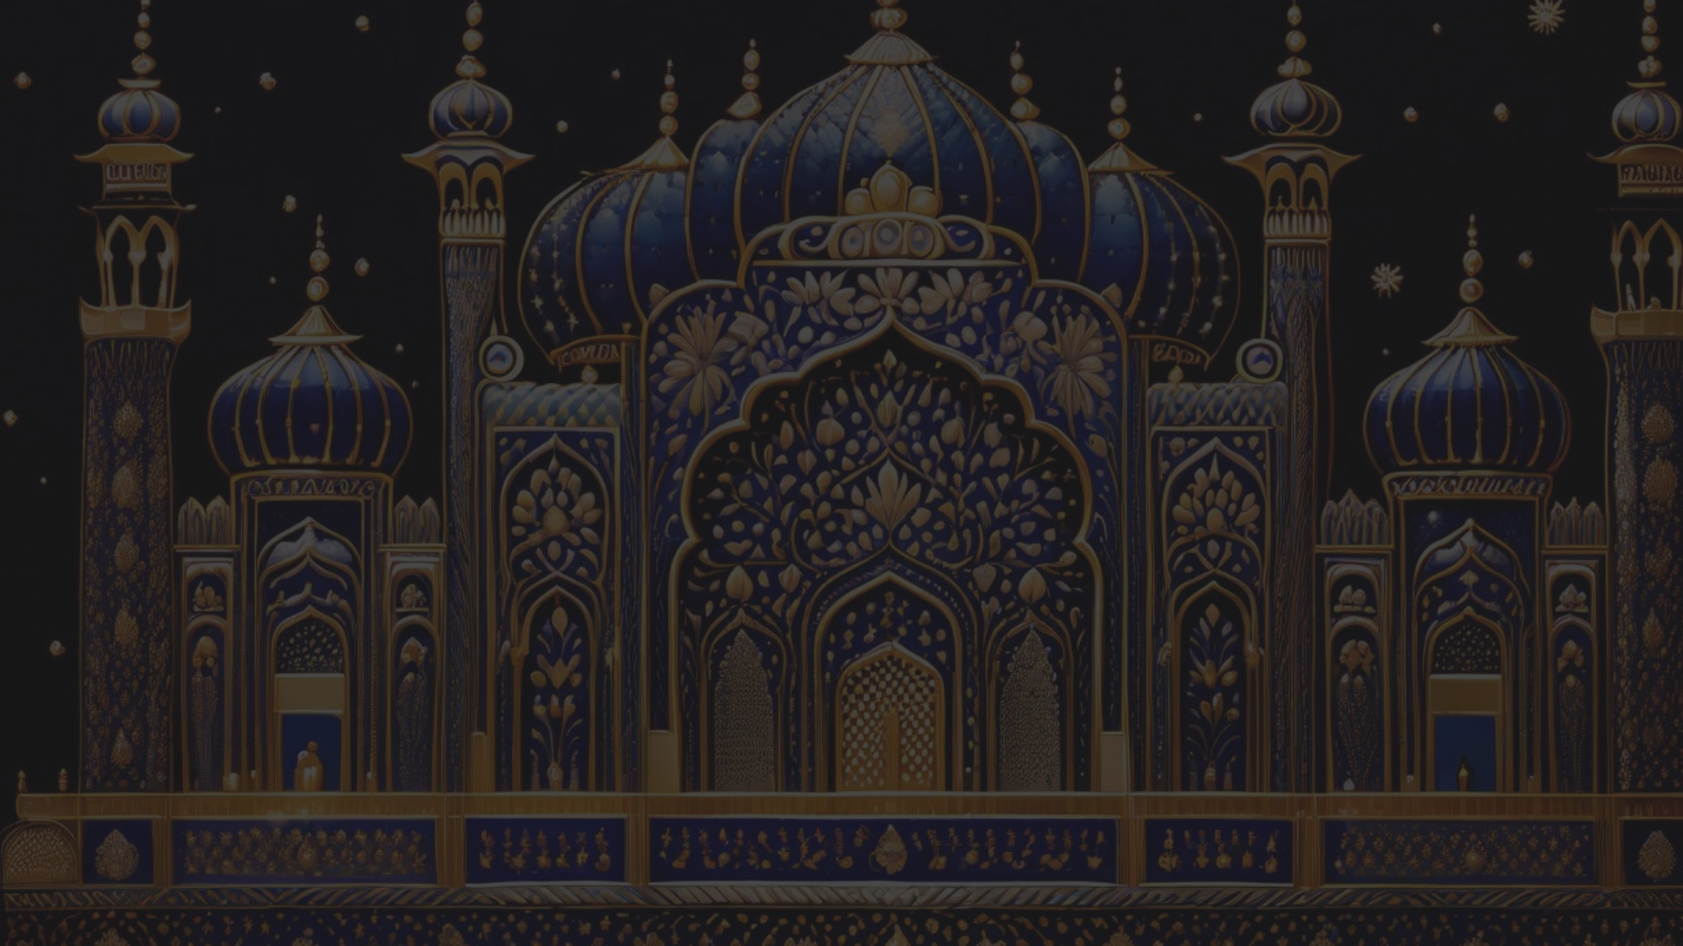
무굴미술 그려내는 대상
궁정 회화
라지푸트 회화
궁정회화는 궁정의 의식과 관련된 주제를 다룹니다. 예를 들어 왕의 행렬, 연회, 결혼식, 사냥, 전투, 축제 등이 있습니다.
인도의 왕, 라자스탄을 중심으로 발달한 양식입니다.
이 회화는 인도의 민간신앙설화나 비시누파(힌도의 주요 종파의 일종) 의 신앙에 관한 설화를 주로 그려냅니다.

Slide 4
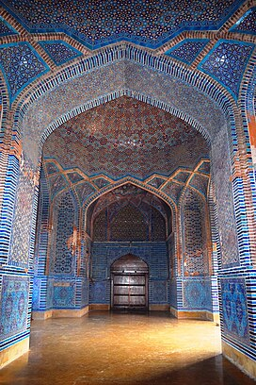
모스크란 이슬람교의 예배 및 집회 장소로 한국어로는 성원이라고 부릅니다.
무굴 제국 황제
샤 자한 모스크
샤 자한 모스크, 또는 타타의 자미아 마스지드는 파키스탄 신드주의 타타시에 위치한 17세기의 모스크입니다. 남아시아에서 가장 정교한 타일 장식으로 유명하며, 무굴 제국 시기에 지어진 모스크로는 보기 드문 기하학 형태의 벽돌 양식으로 지어져 있습니다.

Slide 5
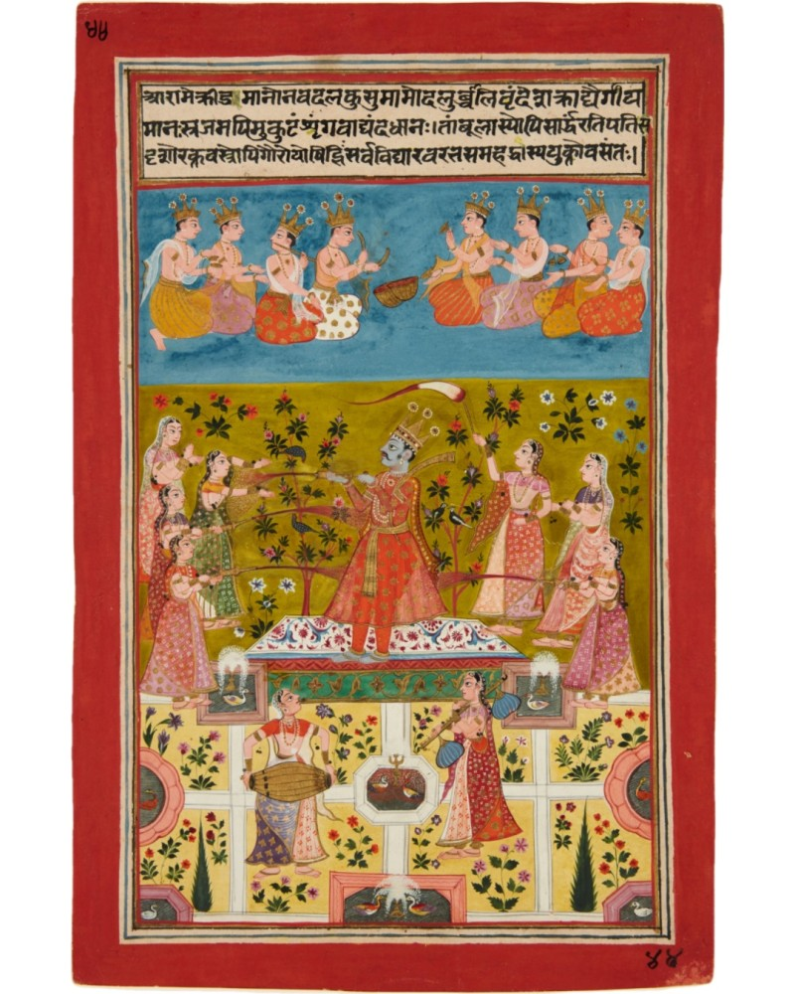
궁정 회화
<바산트 라가>
이 작품은 겨울이 가고 봄이 온 것을 축하하는 힌두교 전통 의례인 ‘홀리 축제’를 통해 만물이 피어나는 봄의 생명력과 희열을 표현했습니다. 그림 가운데에 있는 푸른 피부의 크리슈나와 그를 둘러싼 양치기 소녀 고피들이 오늘날의 홀리 축제처럼 다양한 색깔의 물깜을 서로에게 뿌리고 있는 모습을 볼 수 있습니다. 이것은 새하얀 겨울이 지나 형형색색의 꽃들이 만개하는 봄을 표현한 것 입니다.

Slide 6
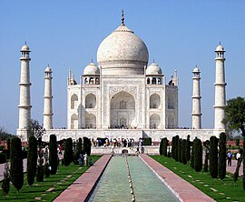
타지마할
인도의 가장 대표적인 건축물이라 할 수 있는 타지마할의 건축은 주로 페르시아 양식과 초기 무굴 양식이 혼합되어 지어져 있습니다. 원래 초기 무굴 양식의 건물들은 주로 붉은 빛 사암으로 지어진 경우가 많았는데, 샤 자한의 지시로 타지마할은 완전히 순백색의 대리석과 보석들만을 이용해서 만들어졌다고 합니다.

Slide 7
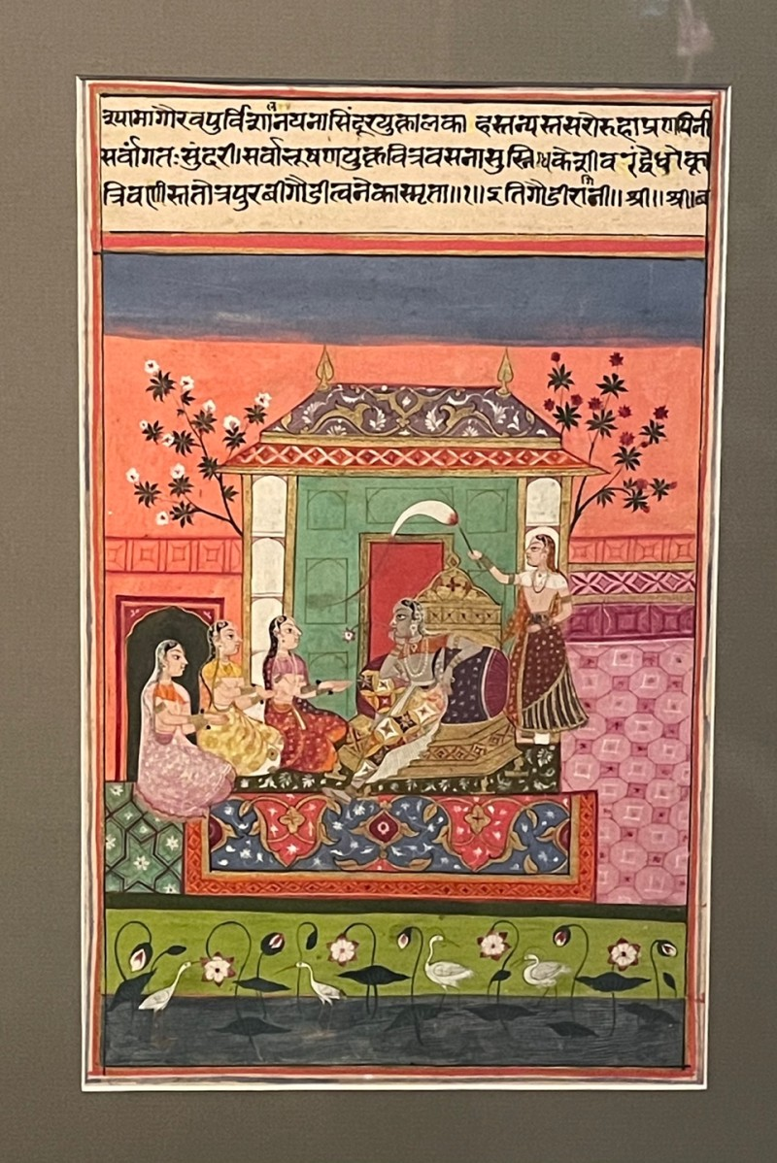
<가우디 라기니>
가을 저녁을 주제로 한 작품이며, 라기니는 인도의 고전 음악에 쓰이는 음계인 라가의 여성형을 나타냅니다. 그림 중앙에 턱을 괴고 우울함에 빠져있는 가우디의 모습은 연인과의 헤어짐으로 인한 사랑의 고통을 표현했다고 한다.

Slide 8
무굴 예술의 상징과 함의
무굴 예술은 다양한 종교적, 신화적 상징과 기호를 활용하여 깊이 있는 의미를 담고 있습니다. 이슬람과 힌두교의 조화로운 결합은 당시 다원주의적 세계관을 반영하며, 연꽃, 맹수, 새와 같은 모티프는 영성과 구원의 메시지를 전달합니다.

Slide 9
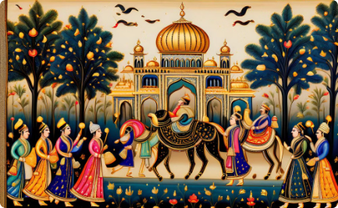
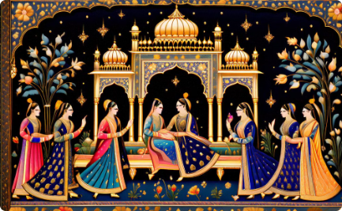
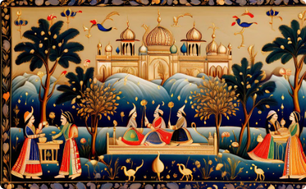
무굴 예술의 회화적 매력
섬세한 묘사
화려한 색감
상징적 이미지
무굴 회화는 인물, 의상, 장식 등을 매우 정교하게 묘사하여 생동감 넘치는 장면을 연출합니다.
무굴 회화는 진귀한 안료를 사용하여 매우 선명하고 풍부한 색감을 자랑합니다. 금, 청금석, 진주 등의 장식이 화려함을 더합니다.
무굴 회화에는 신화적, 종교적 상징이 풍부하게 담겨있습니다. 이러한 상징적 요소들이 작품에 깊이 있는 의미를 부여합니다.

Slide 10
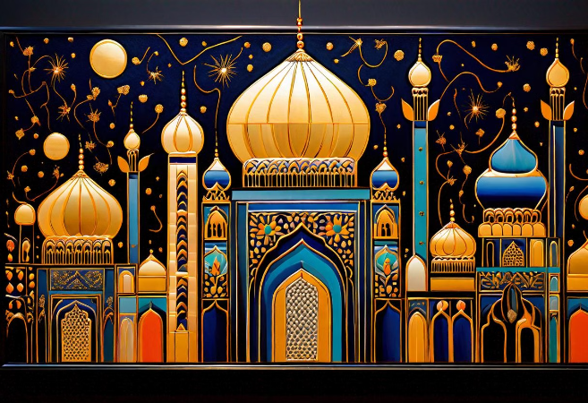
정리
무굴 미술의 내용은 궁정 회화와 라지푸트 회화로 나눌 수 있으며, 두 회화는 각각 궁정 의식, 민간신앙설화 등을 그려냅니다.
무굴 미술의 특징으론 섬세한 묘사, 화려한 색감, 상징적 이미지 사용 등이 있습니다.

